Slide 1
Artikel 1
https://www.lernhelfer.de/schuelerlexikon/physik-abitur/artikel/ohmsche-induktive-und-kapazitive-widerstaende-im
Artikel 2
https://www.lernhelfer.de/schuelerlexikon/physik-abitur/artikel/reihenschaltung-von-wechselstromwiderstaenden
Artikel 3
https://www.lernhelfer.de/schuelerlexikon/physik-abitur/artikel/parallelschaltung-von-wechselstromwiderstaenden
Artikel 4
http://www.ebgymhollabrunn.ac.at/ipin/ph-rl-rc.htm
Artikel 5
https://de.wikipedia.org/wiki/Blindwiderstand
Artikel 6
https://elektroniktutor.de/elektrophysik/blindwid.html
https://webcache.googleusercontent.com/search?q=cache:7o1zeZjcXLgJ:https://www.lernhelfer.de/schuelerlexikon/physik-abitur/artikel/ohmsche-induktive-und-kapazitive-widerstaende-im+&cd=1&hl=de&ct=clnk&gl=ch

Slide 2
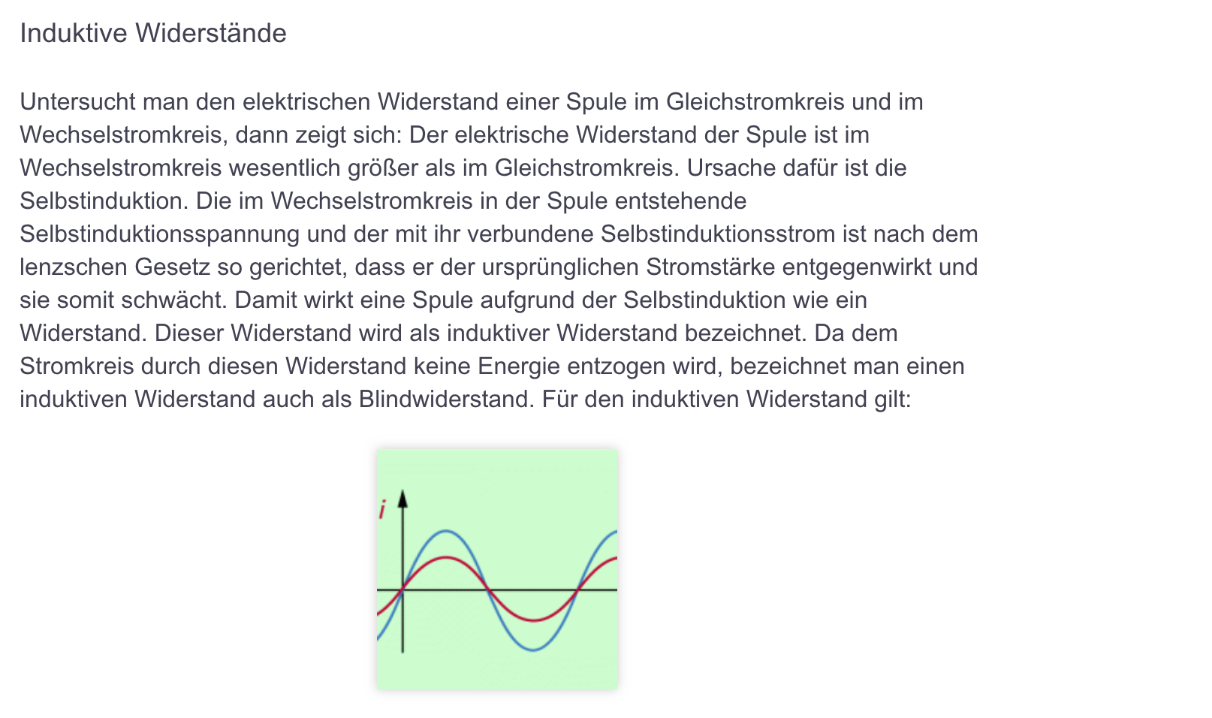
Achtung Fehler in Artikel 1: diese Bild (“Bild 3”) gehört zum Thema Ohmsche Widerstände (nicht Induktive Widerstände)!

Slide 4
Strom & Spannung im Zeit- und Zeigerdiagramm
Diese Zeiger rotieren mit w*t
w = Winkelgeschwindigkeit
Winkelgeschwindigkeit w in deg/s oder rad/s üblich ist: rad/s
f = Frequenz [Hz]
1 Hz -> w=2π/sec (rad) oder w=360⁰ / sec (deg)
50 Hz -> w=100π/sec (rad) oder w=18’000⁰ / sec (deg)

Slide 5
Merkformeln
Kondensator: ”Beim Kondensator geht der Strom vor”
Induktivität: “Bei der Induktivität kommt der Strom spät”

